Slide 1
Bài 38; NUCLEIC ACID VÀ GENE
KHTN 9

Slide 2
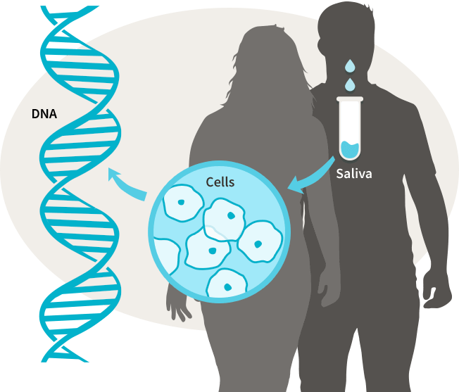
?
Xét nghiệm DNA cho phép xác định danh tính và nhận dạng mỗi cá nhân với độ tin cậy cao. Em đã biết những gì về DNA?

Slide 3
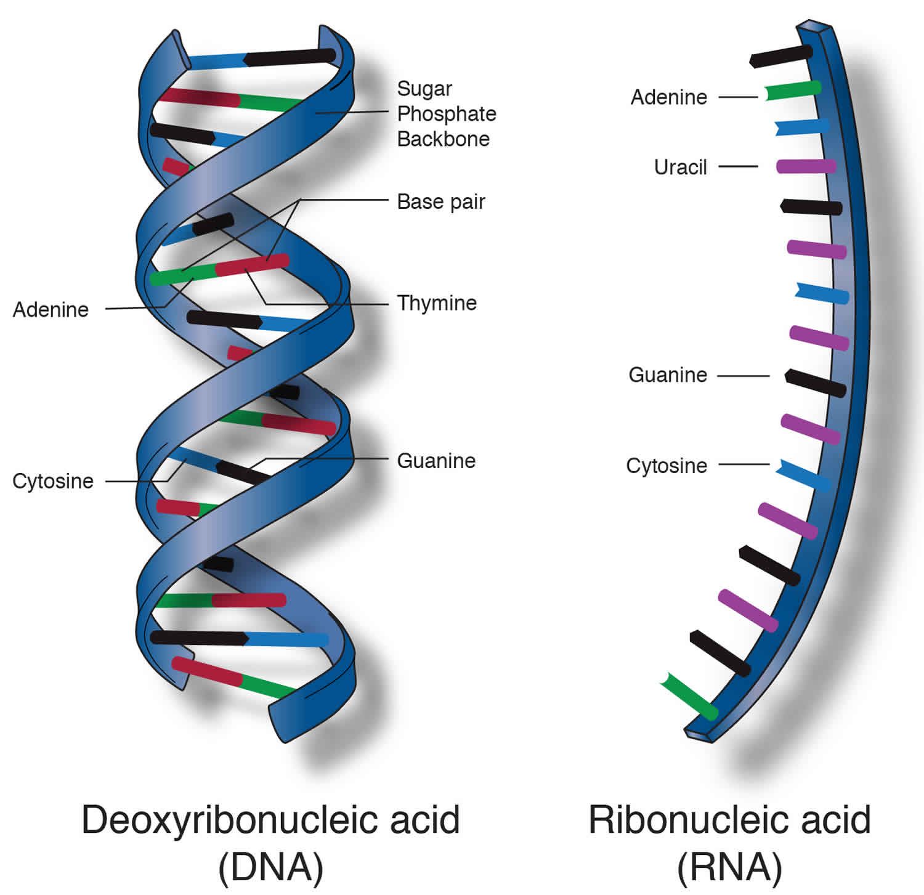
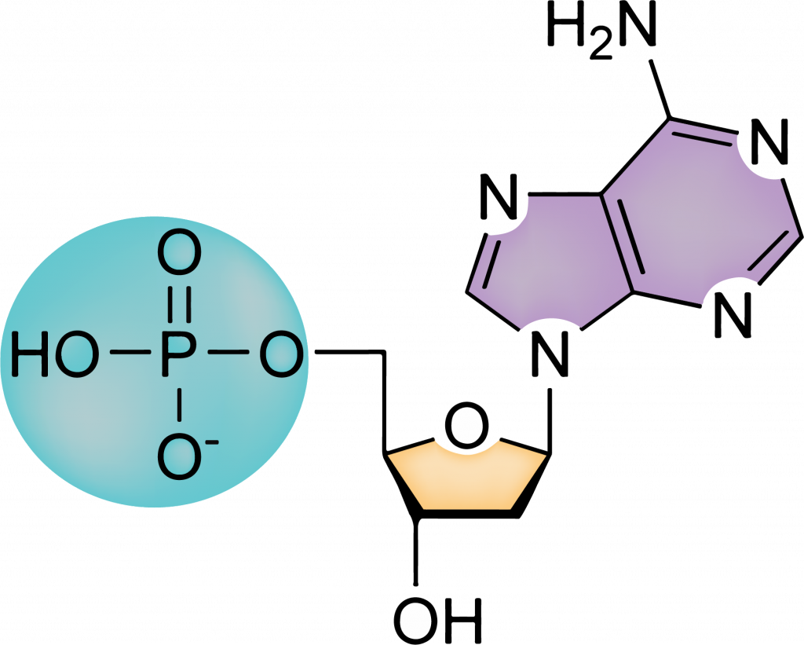
I. KHÁI NIỆM NUCLEIC ACID
?
Dựa vào thông tin sách giáo khoa, em hãy cho biết Nucleic acid được cấu tạo như thế nào? Gồm những loại nào?
Hình. Một nucleotide được tạo thành từ phosphate, đường và base.

Slide 4
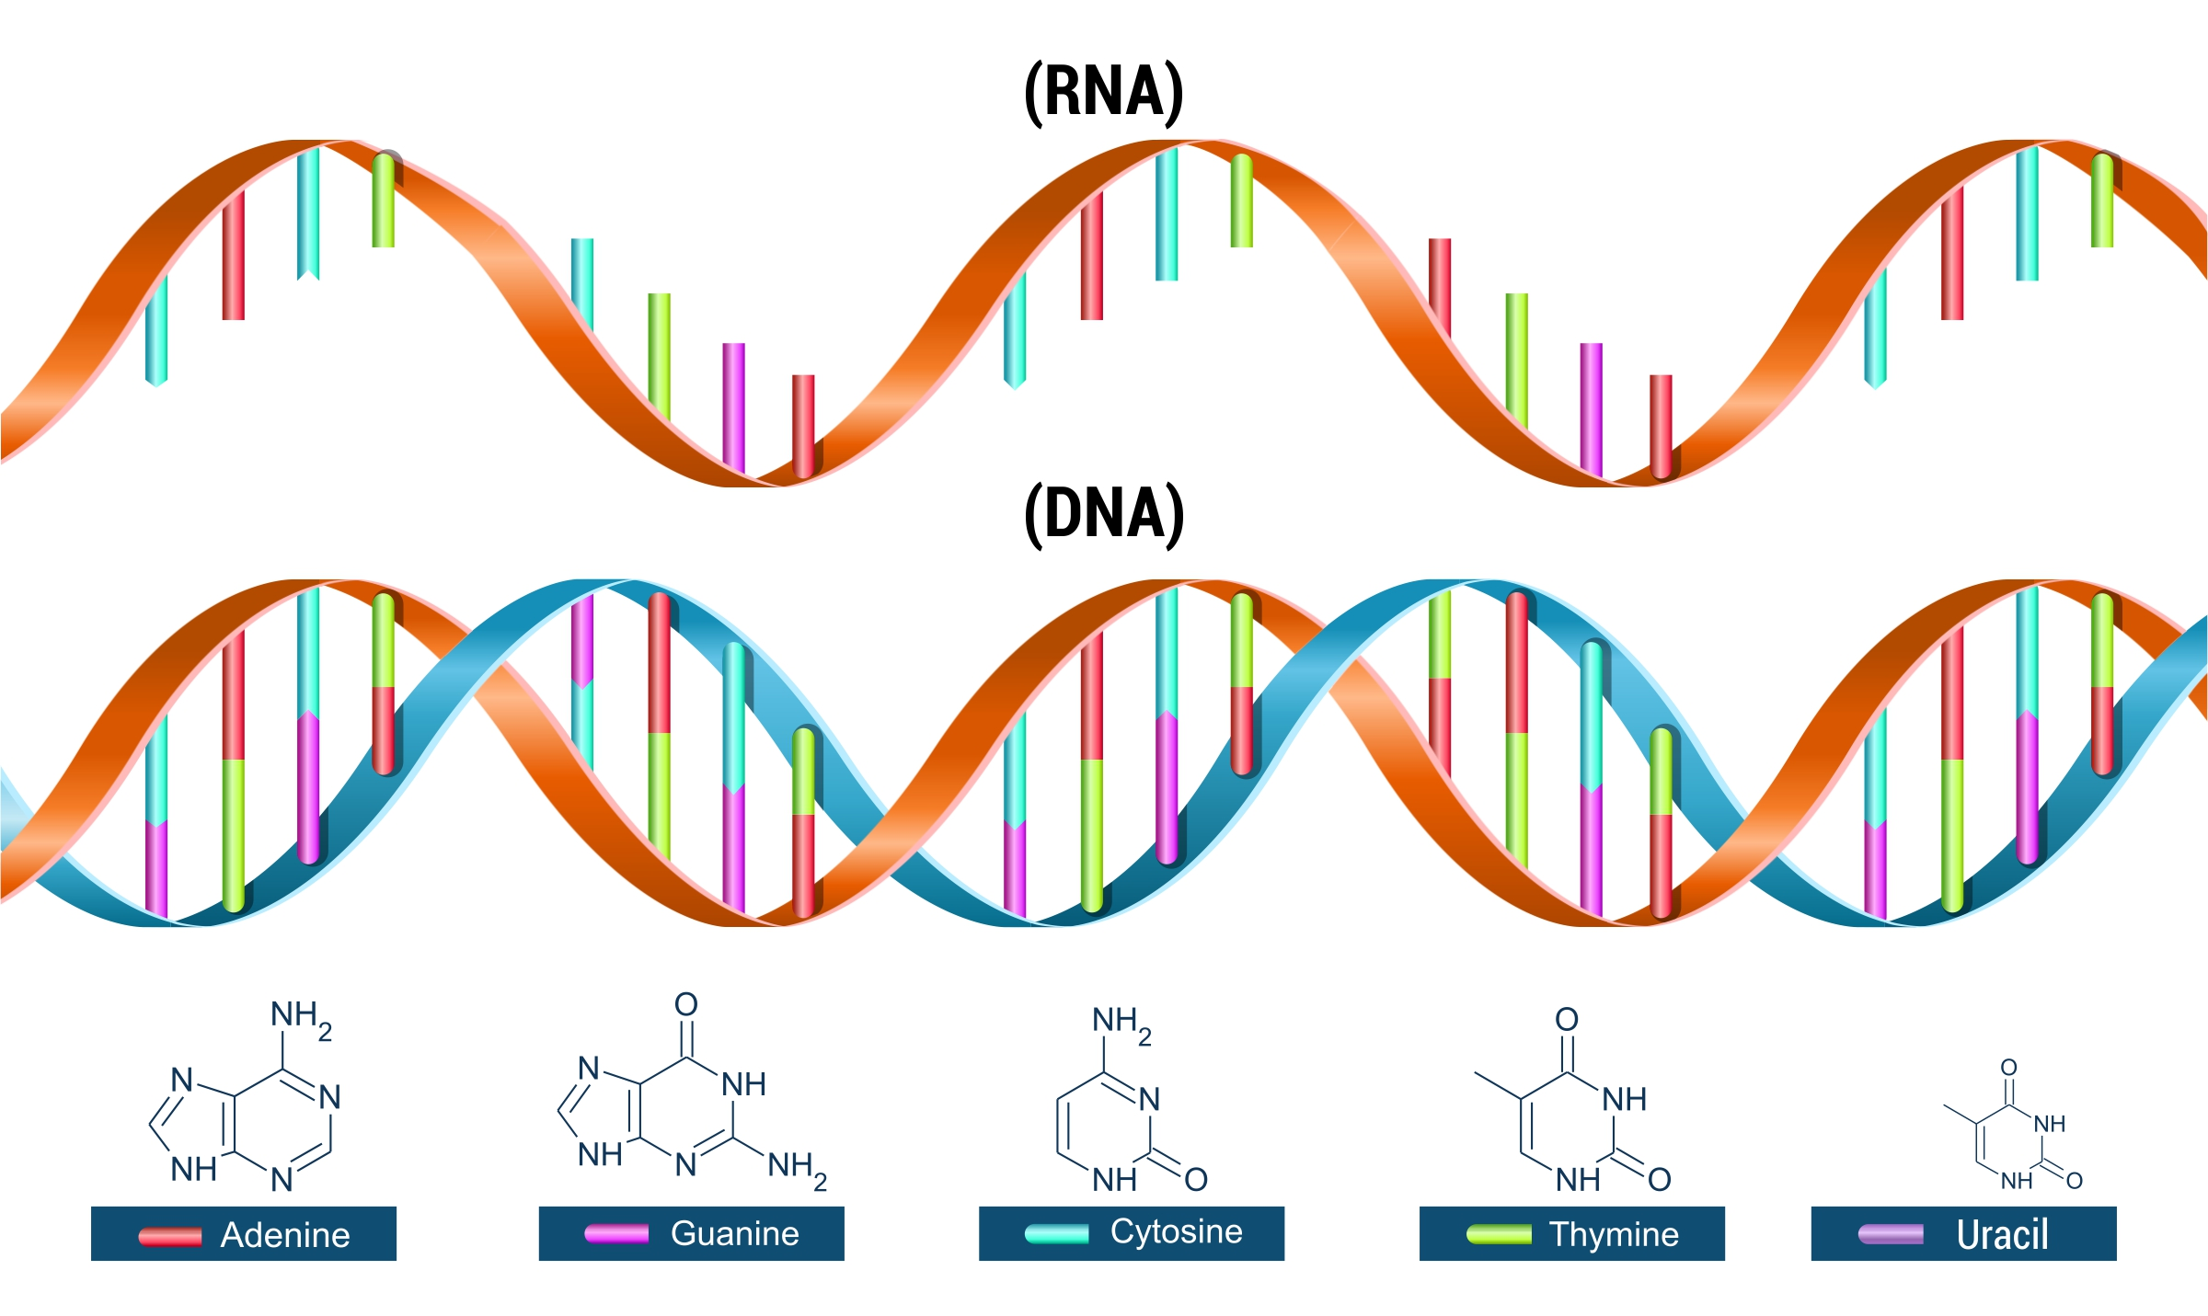

Slide 5
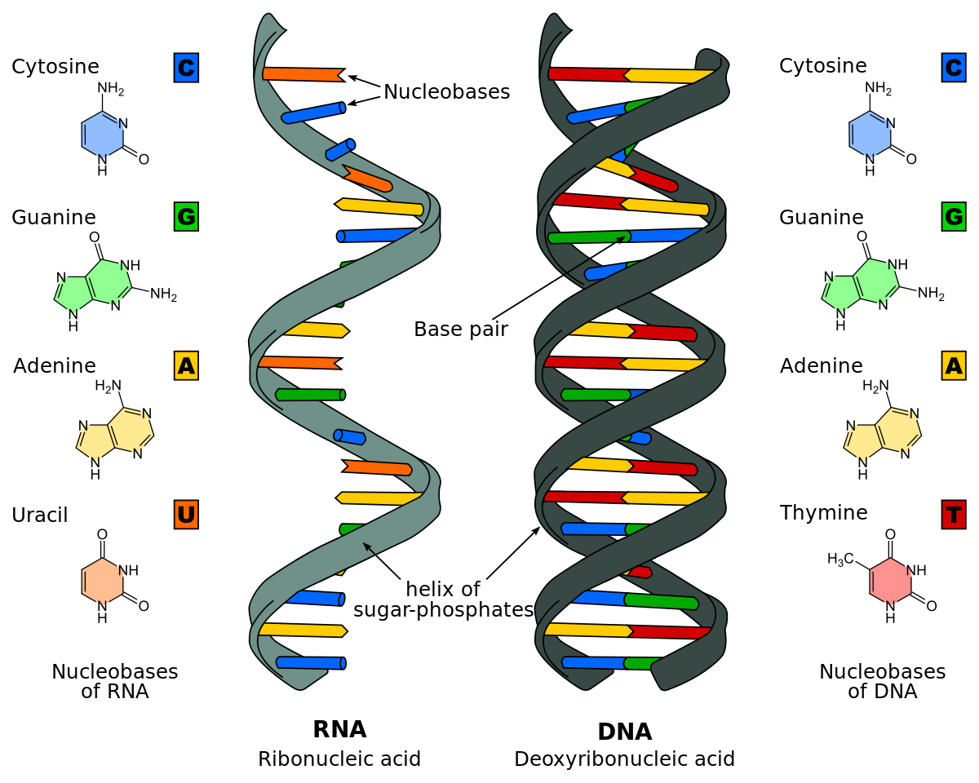

Slide 6
I. KHÁI NIỆM NUCLEIC ACID
▪ Các phân tử DNA và RNA mang thông tin từ vị trí này sang vị trí khác trong cơ thể sinh vật và từ thế hệ này sang thế hệ khác.
▪ DNA và RNA là những phân tử chứa thông tin, là bản thiết kế cho mọi sự sống.
▪ Cấu trúc của cả DNA và RNA bao gồm một chuỗi xen kẽ các phân tử đường và phosphate (một nguyên tử P được bao quanh bởi 4 nguyên tử oxygen) dọc theo “xương sống” của phân tử.
Hình. Một nucleotide được tạo thành từ phosphate, đường và base.

Slide 7

I. KHÁI NIỆM NUCLEIC ACID
?
Cho các đối tượng sau: da, tóc, tiểu cầu, lục lạp, virus HIV, ti thể. Đối tượng nào có chứa nucleic acid?

Slide 8
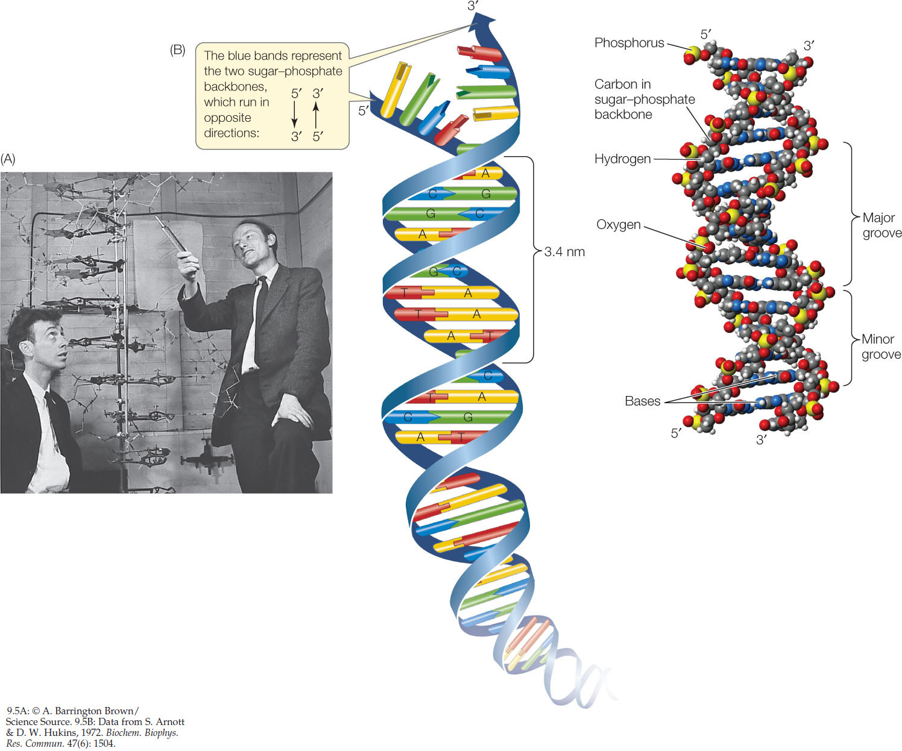
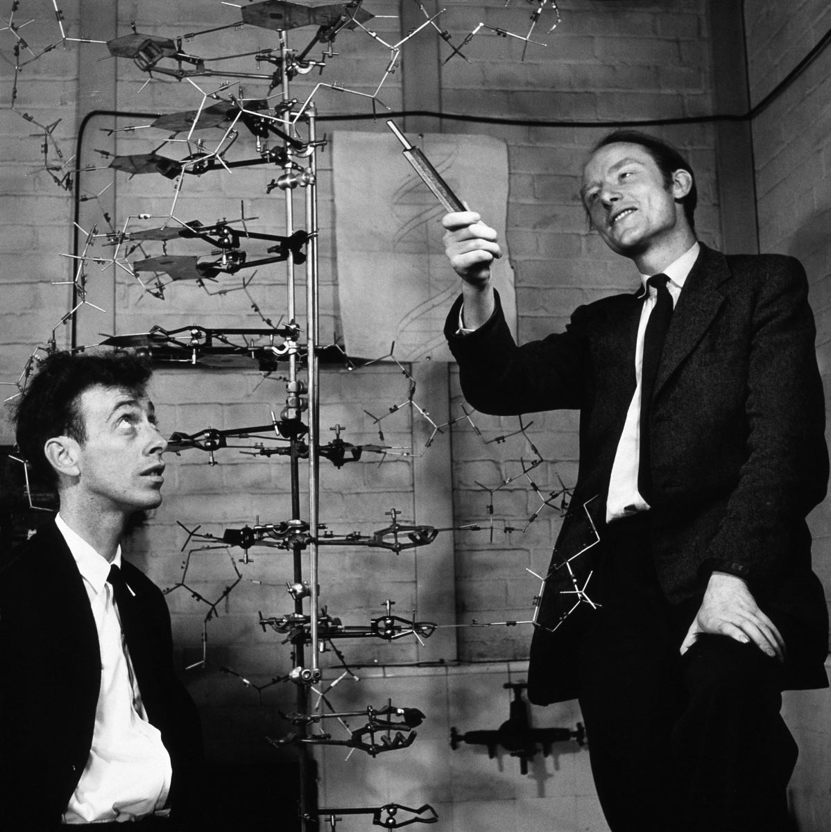
1. CẤU TRÚC PHÂN TỬ DNA
Phosphorus
Các dải màu xanh tượng trưng cho hai trục đường
phosphate, chạy theo hướng ngược nhau:
Carbon trong đường phosphate
Hydrogen
Oxygen
Rảnh chính
Rảnh phụ
Base
Năm 1953, James Watson và Francis Crick công bố mô hình cấu trúc không gian của phân tử ADN.

Slide 9
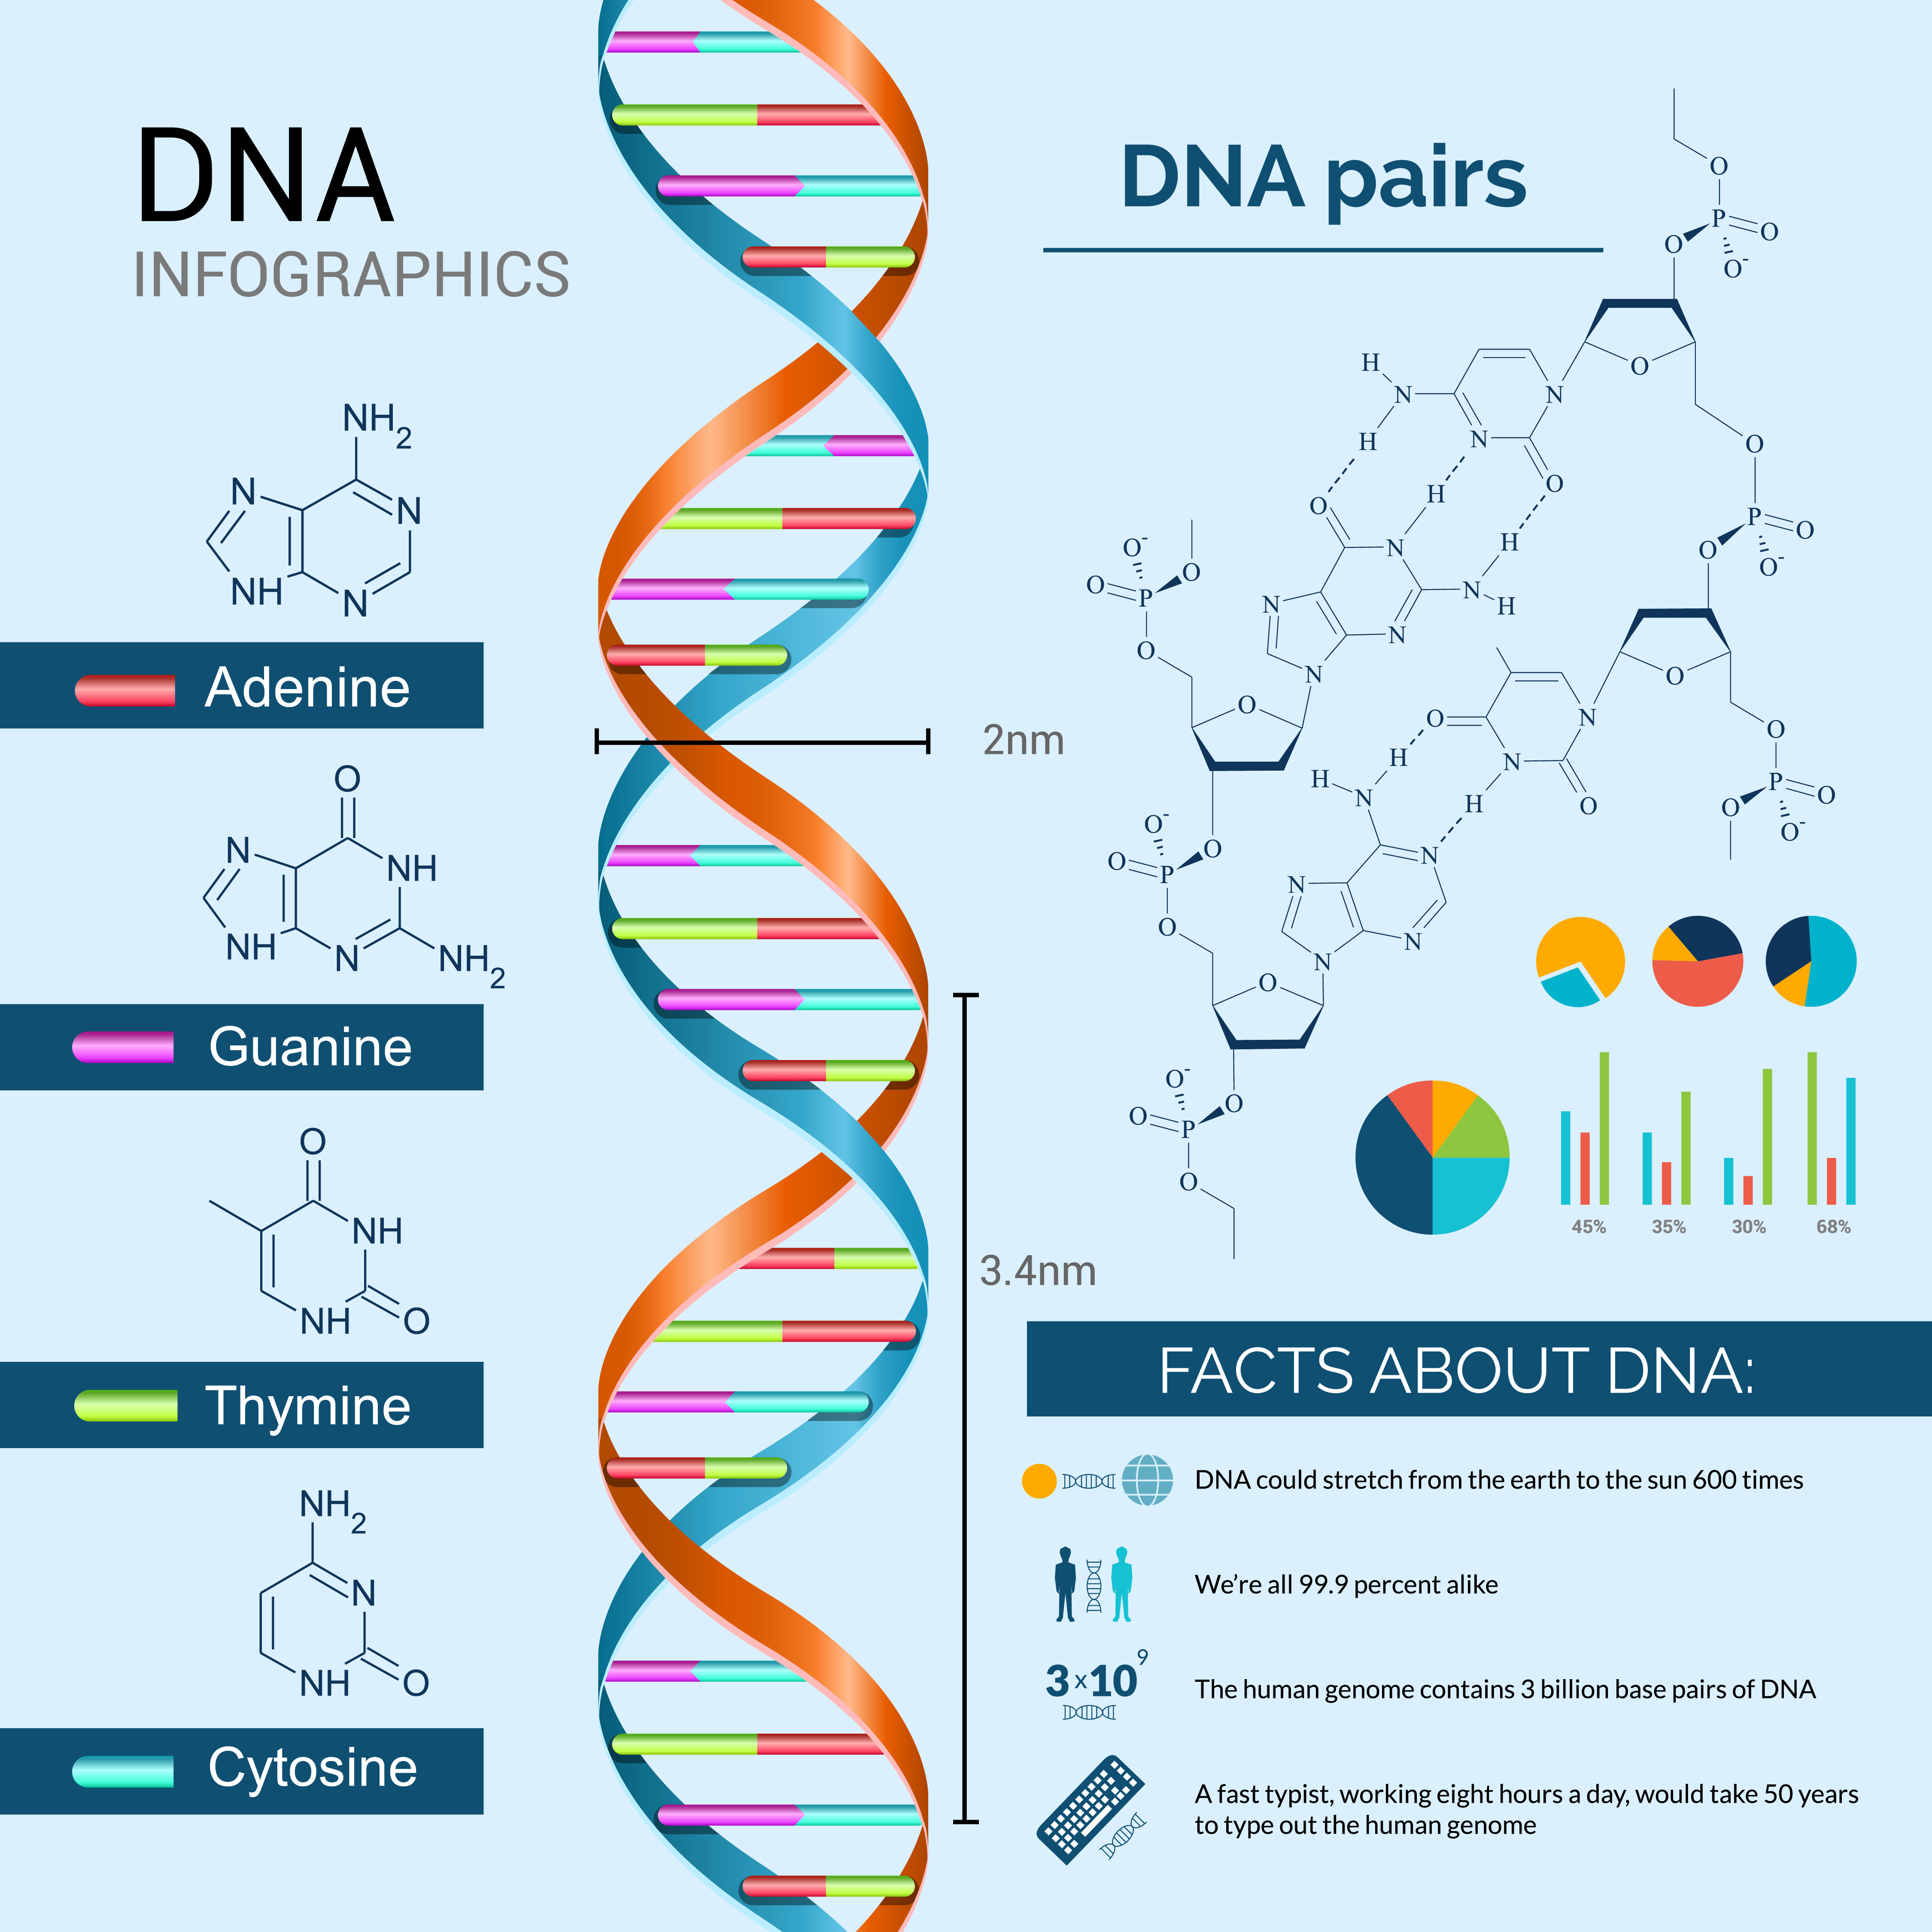
DNA
Cặp DNA
Quan sát hình bên, kết hợp thông tin SGK hãy nêu những hiểu biết của em về phân tử DNA? Nêu kích thước mỗi cặp nucleotide?
Sự thật về DNA
DNA có thể kéo dài từ trái đất tới mặt trời 600 lần
Tất cả chúng ta đều giống nhau đến 99%
Bộ gene của con người chứa 3 tỉ cặp DNA cơ bản
Một người đánh máy nhanh, làm việc 8h/ngày, sẽ mất 50 năm để đánh xong bộ gene của người

Slide 10
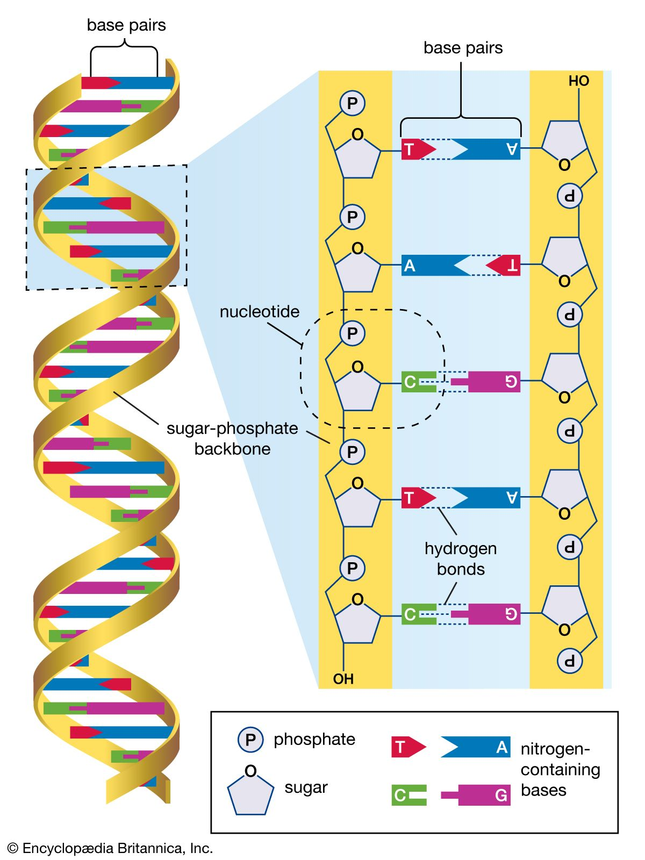

II. DEOXYRIBONUCLEIC ACID (DNA
* Đặc điểm:
- Đại phân tử.
- Có kích thước lớn.
- Khối lượng lớn: hàng triệu, hàng chục triệu đơn vị carbon.
- Cấu tạo theo nguyên tắc đa phân: đơn phân là nucleotide.
Quan sát Hình, thực hiện các yêu cầu sau:
1. Mô tả cấu trúc phân tử DNA. Cấu trúc đó được hình thành và ổn định nhờ yếu tố nào?
2. Gọi tên các đơn phân cấu tạo nên phân tử DNA.

Slide 11
II. DEOXYRIBONUCLEIC ACID (DNA
Quan sát Hình, thực hiện các yêu cầu sau:
1. Mô tả cấu trúc phân tử DNA. Cấu trúc đó được hình thành và ổn định nhờ yếu tố nào?
Trả lời
Cấu trúc phân tử DNA:
- DNA có cấu trúc xoắn kép gồm 2 mạch polynucleotide song song, ngược chiều, xoắn quanh một trục tưởng tượng từ trái qua phải (xoắn phải).
- Trên mỗi mạch, các nucleotide liên kết với nhau bằng liên kết cộng hóa trị, tạo thành chuỗi polynucleotide theo chiều từ 5’ tới 3’.

Slide 12
II. DEOXYRIBONUCLEIC ACID (DNA
Quan sát Hình, thực hiện các yêu cầu sau:
1. Mô tả cấu trúc phân tử DNA. Cấu trúc đó được hình thành và ổn định nhờ yếu tố nào?
Trả lời
Cấu trúc phân tử DNA:
- Giữa hai mạch đơn, các nucleotide liên kết với nhau bằng liên kết hydrogen theo nguyên tắc bổ sung (A của mạch này liên kết với T của mạch kia, G của mạch này liên kết với C của mạch kia hoặc ngược lại) tạo thành cặp nucleotide.
- DNA xoắn có tính chu kì, mỗi chu kì xoắn dài 34 Å tương ứng với 10 cặp nucleotide, đường kính vòng xoắn là 20 Å.

Slide 13
II. DEOXYRIBONUCLEIC ACID (DNA
Quan sát Hình, thực hiện các yêu cầu sau:
2. Gọi tên các đơn phân cấu tạo nên phân tử DNA.
Trả lời
Các đơn phân cấu tạo nên phân tử DNA bao gồm: Adenine (A), Thymine (T), Guanine (G), Cytosine (C).

Slide 14
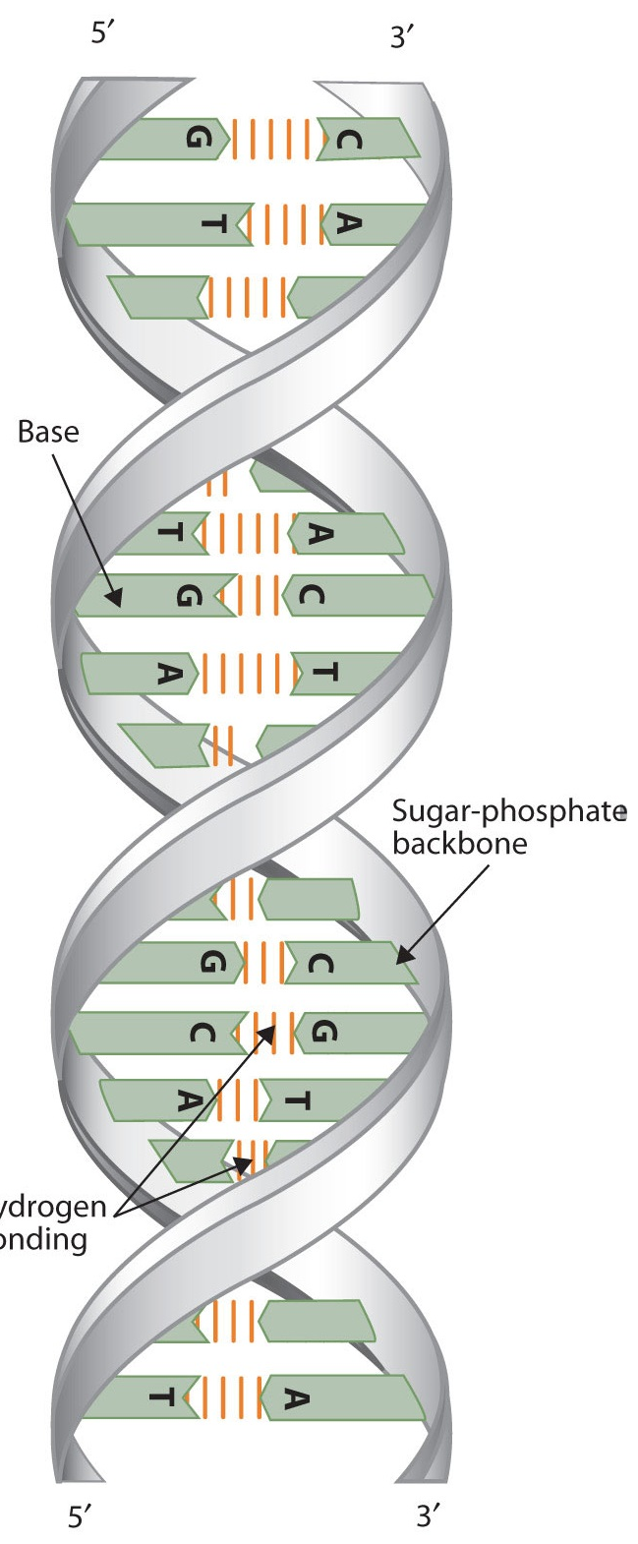
Đọc thông tin trên để thực hiện các yêu cầu sau:
1. Kích thước của mỗi cặp nucleotide là bao nhiêu Å?
2. Các nucleotide trong mỗi cặp liên kết bổ sung với nhau bằng bao nhiêu liên kết hydrogen?
Base
Liên kết cộng hóa trị
Chu kì xoắn
Xương sống đường phosphate
Liên kết hydrogen
Kích thước của mỗi cặp nucleotide là 3,4 A⁰.

Slide 15
2. Con sinh ra có nhiều đặc điểm giống bố mẹ là nhờ chức năng nào của phân tử DNA?
Trả lời
Con sinh ra có nhiều đặc điểm giống bố mẹ là nhờ gene quy định đặc điểm được truyền đạt từ bố mẹ cho con thông qua quá trình tái bản DNA.

Slide 16
3. KHÁI NIỆM GENE
● Ở cơ thể sinh vật, mỗi phân tử DNA có chứa vài trăm đến hàng nghìn gene. Mỗi gene quy định một sản phẩm xác định là phân tử RNA hoặc chuỗi polypeptide.
● Mỗi gene thường có từ 600 đến 1 500 cặp nucleotide có trình tự xác định.
● Tế bào của mỗi loài chứa nhiều gene, ví dụ: vi khuẩn E. coli có khoảng 4 400 gene, ruồi giấm khoảng 14 000 gene, ở người có khoảng 21 300 gene.
Khái niệm gene: Gene là một đoạn của phân tử DNA mang thông tin mã hóa cho một sản phẩm xác định là RNA hoặc chuỗi polypeptide.
?
Đọc đoạn thông tin trên, hãy nêu khái niệm về gene?

Slide 17
Câu 1: Nguyên tắc bổ sung trong cấu trúc của DNA dẫn đến hệ quả
A. A = C, G = T.
B. A + T = G + C.
C. A + G = T + C.
D. A + C + T = C + T + G.
Câu 2: Nếu trên một mạch đơn của phân tử DNA có trật tự là: – A – T – G – C – A –
Trật tự của đoạn mạch bổ sung tại vị trí đó là
A. – T – A – C – G – T –.
B. – T – A – C – A – T –.
C. – A - T – G – C – A –.
D. – A – C – G – T – A –.

Slide 18
Câu 3: Một gene có 480 adenine và 3120 liên kết hydrogen. Số lượng nucleotide là
A. 1200.
B. 2400.
C. 3600.
D. 3120.
Câu 4: Một gene có chiều dài 3570 Å. Hãy tính số chu kì xoắn của gene.
A. 210.
B. 119.
C. 105.
D. 238.

Slide 19
Câu 5: Một đoạn gene có chiều dài 4080Å, A/G = 2/3. Số liên kết hydrogen là
A. 3120.
B. 6240.
C. 3000.
D. 3600
Câu 6: Xác định tỉ lệ phần trăm nucleotide loại A trong phân tử DNA,
biết DNA có G = 31,25%.
A. 31,25%.
B. 12,5%.
C. 18,75%.
D. 25%.

